Slide 1
Trouble de la Coagulation Maladie thromboembolique veineuse
Dr. MM BERRICHI

Slide 2
Généralités
Définition de l’hémostase:
C’est un processus vital qui correspond l’arrêt spontané des hémorragies liées à la rupture de la paroi d’un vaisseau sanguin (ex: plais )→ vasoconstrition + adhésion et activation des plaquettes+ formation de fibrine.

Slide 3
La coagulation sanguine signifie la conversion du sang liquide en caillot. L'événement principal est la conversion du fibrinogène soluble en brins insolubles de fibrine par thrombine → dernière étape d'une cascade complexe d'enzymes Fig1.

Slide 4
Généralités
Processus de coagulation
La coagulation sanguine signifie la conversion du sang liquide à un caillot. L'événement principal est la conversion, par la thrombine, du fibrinogène soluble en brins insolubles de fibrine, dernière étape d'une cascade complexe d'enzymes.
Les composants (appelés facteurs) sont présents dans le sang sous forme de précurseurs inactifs (zymogènes) d'enzymes protéolytiques et de cofacteurs. Ils sont activés par protéolyse, les formes «actives» étant désignées par le suffixe «a». Les facteurs XIIa, XIa, Xa, IXa et la thrombine (IIa) sont tous des sérine protéases

Slide 5
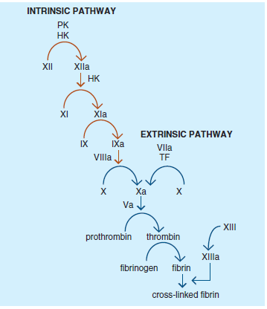
(PK, prekallikrein; HK, high–molecular weight kininogen; TF, tissue factor.)

Slide 6
Généralités
Processus de fibrinolyse
Très essentielles → sinon tout le sang du corps se solidifierait dans les minutes suivant le début de l'hémostase.
L'antithrombine III → neutralise toutes les sérine protéases de la cascade.
Plasmine

Slide 7
Plasmine

Slide 8
Maladie thromboembolique veineuse
DEFINITION
La maladie thromboembolique veineuse (MTEV) → caillots dans la circulation veineuse → thrombose veineuse profonde (TVP) ou/et embolie pulmonaire (EP).
TVP →thrombus composé de matériel cellulaire (globules rouges et blancs, plaquettes) + fibrine.
EP → thrombus qui provient de la circulation systémique →artère pulmonaire ou l'une de ses branches → obstruction complète ou partielle du flux sanguin pulmonaire.

Slide 9
Maladie thromboembolique veineuse
PATHOPHYSIOLOGY
Les mécanismes qui interviennent dans la formation des thromboses veineuses sont les trois éléments de la triade de Virchow (Emmerich, 1996):
– la stase sanguine;
– les lésions de la paroi du vaisseau;
– l’altération de l’équilibre de l’hémostase congénitale ou acquise.

Slide 10
La stase veineuse →
- lésions des valves veineuses,
- obstruction vasculaire,
- périodes prolongées d'immobilité
- une augmentation de la viscosité du sang.
Les affections associées à la stase veineuse comprennent une maladie médicale majeure (ex: une insuffisance cardiaque, IDM), chirurgie majeure, paralysie (ex: AVC, une lésion de la moelle épinière), une polyglobulie (La maladie de Vaquez), obésité ou des varices.

Slide 11
lésions vasculaires→
Chirurgie orthopédique majeure (PTH),
Traumatisme (fractures du bassin, de la hanche ou de la jambe)
Cathéter veineux central ( implanté dans une grosse veine du thorax ou du cou puis conduit jusqu'à la veine cave supérieure).

Slide 12
L’ hypercoagulabilité →
Cancers;
Résistance à la protéine C activée;
Déficit en protéine C, protéine S ou antithrombine;
Excès de facteur VIII ou XI;
Anticorps antiphospholipides;
Les œstrogènes et les modulateurs sélectifs des récepteurs des œstrogènes ont été associés à la thrombose veineuse, peut-être en partie en raison de l'augmentation des concentrations sériques de facteurs de coagulation.

Slide 13
La majorité des thrombus →les membres inférieurs.
Une fois formé:
Rester asymptomatique;
Se lyser spontanément;
Obstruer la circulation veineuse;
Se propager dans des veines plus proximales;
Emboliser ( Poumon);
combinaison de tous .
les patients asymptomatiques peuvent subir des conséquences à long terme, telles que le syndrome post-thrombotique et la TVP récurrente.

Slide 14
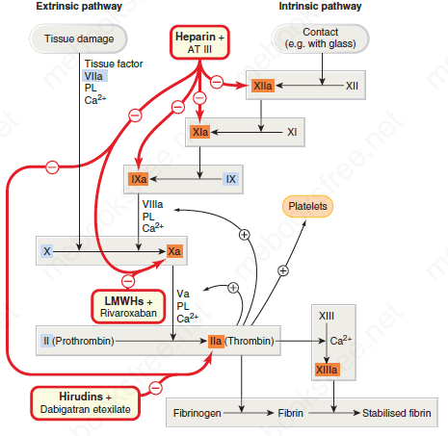

Slide 15
Maladie thromboembolique veineuse
Symptômes Cliniques
Le plus souvent asymptomatiques
TVP→ gonflement unilatéral des jambes, douleur, érythème et une chaleur.
Les signes physiques →cordon palpable, signe d’Homans positif.

Slide 16
Le syndrome post-thrombotique (SPT)(une complication chronique de la TVP causée par des lésions des valvules veineuses)
- gonflement chronique des membres inférieurs,
douleur, sensibilité,
coloration de la peau,
ulcération.

Slide 17
EP →
dyspnée,
tachypnée,
douleur thoracique,
tachycardie, les palpitations,
toux,
Choc cardiovasculaire,
→ ??

Slide 18
Maladie thromboembolique veineuse
DIAGNOSTIC
Identification des facteurs de risque (EX., Âge, chirurgie majeure, antécédents de MTEV, traumatisme, tumeur maligne, hypercoagulabilité , traitement médicamenteux).
Échographie couplée au Doppler pulsé → examen de référence → examen sensible,
Dosage des D-dimères par technique ELISA →sensible mais peu spécifique → ++ chirurgie ou traumatisme récent, grossesse, cancer.
Angioscanner spiralé + Scintigraphie de ventilation-perfusion→ examens non invasifs utilisés en première intention
EP→ D-dimères, scanner thoracique, échographie

Slide 19
Maladie thromboembolique veineuse
TRAITEMENT
Objectifs du traitement:
Prévenir le développement de l'EP et du SPT,
Réduire la morbidité et la mortalité dues à l'événement aigu
Minimiser les effets indésirables et le coût du traitement.

Slide 20
5.1. Approche générale du traitement
Traitement anticoagulant dès possible →avec un anticoagulant injectable (HNF,HBPM ou fondaparinux)→ puis traitement d'entretien warfarine.
Les anticoagulants injectables peuvent être administrés en ambulatoire chez la plupart des TVP et hémodynamiquement stables PE.

Slide 21
La phase aiguë (~ 7 jours) →anticoagulants à action rapide (HNF, HBPM, fondaparinux, rivaroxaban) pour prévenir l'extension du thrombus et l'embolisation.
La phase d'entretien précoce (7 jours à 3 mois) consiste en une anticoagulation continue pour réduire le risque de séquelles à long terme (SPT)
L'anticoagulation au-delà de 3 mois vise la prévention secondaire à long terme de la MTEV récurrente.

Slide 22
5.2. Traitement Préventif
TRT non pharmacologique→ Les bas de compression gradués et les dispositifs de compression pneumatique intermittente (CPI) améliorent le flux sanguin veineux.
→Les filtres de veine cave inférieure →protection à court terme contre l'EP chez les patients à très haut risque avec des contre-indications au traitement anticoagulant ou le traitement anticoagulant a échoué.
→Encouragez les patients à bouger si possible

Slide 23
La prophylaxie pharmacologique de routine n'est pas justifiée chez les patients médicaux à faible risque.
Les patients hospitalisés / gravement malades + risque élevé de TEV +faible risque d’hemorragie → prophylaxie avec HNF, HBPM, du fondaparinux ou du bétrixaban pendant l'hospitalisation ou jusqu'à ce qu'ils soient complètement ambulatoires.
Chirurgie non orthopédiques +haut risque de TEV +faible risque de saignement →prophylaxie HNF ou HBPM + des bas à compression graduée ou une CPI.
Interventions orthopédiques des membres inférieurs→ Une prophylaxie prolongée ; la plupart des essais cliniques soutiennent l'utilisation de la prophylaxie pendant 15 à 42 jours après une PTG ou PTH.
Se référer à Antithrombotic Therapy and Prevention of Thrombosis, 9e édition : Evidence-Based Clinical Practice Guidelines publié par l'American College of Chest Physicians.

Slide 24
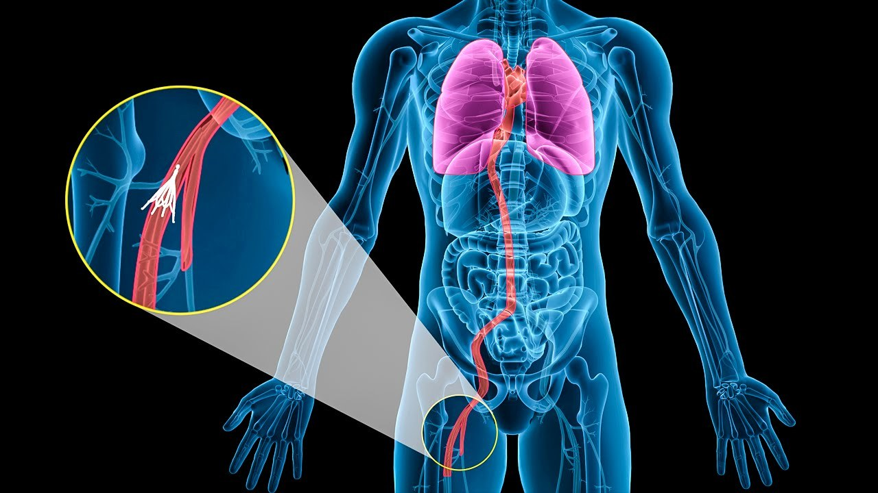
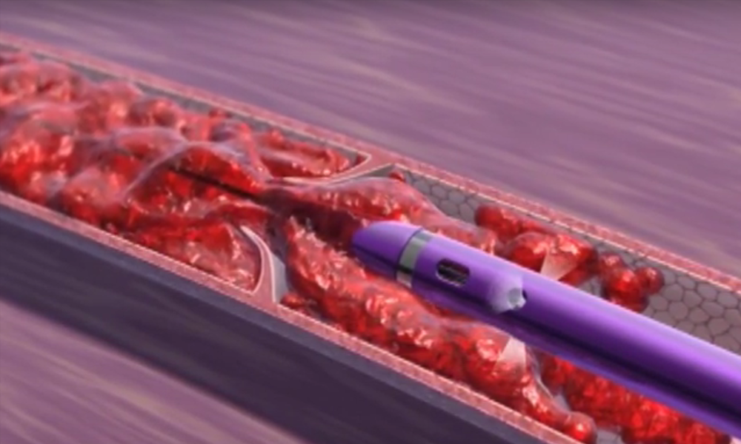
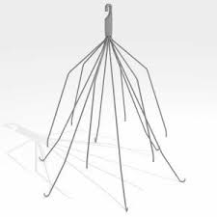
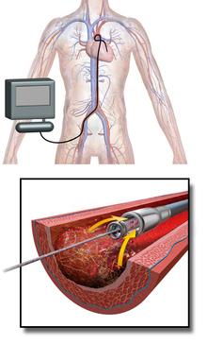
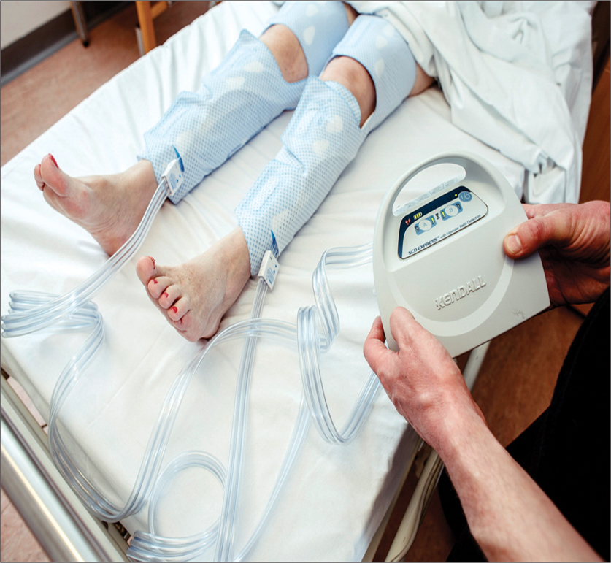
Thromectomie
Filtres de veine cave inférieure
Embolectomie
CPI

Slide 25
5.3. APPROCHE GÉNÉRALE DU TRAITEMENT
La durée initiale du traitement anticoagulant pour tous les patients est de Trois mois.
Au-delà de 3 mois → prévenir de nouveaux épisodes de MTEV non directement liés à l'épisode précédent, idiopathique (taux de récidive relativement élevé) ou patients cancéreux (récidive).

Slide 26
3. THÉRAPIE NON PHARMACOLOGIQUE
Encouragez les patients à marcher (si possible).
Des bas à compression graduée
Les filtres de la veine cave inférieure si anticoagulants sont contre-indiqués (hémorragies)
Thrombolyse ou thrombectomie Si TVP menaçant le pronostic vital ou les membres.

Slide 27
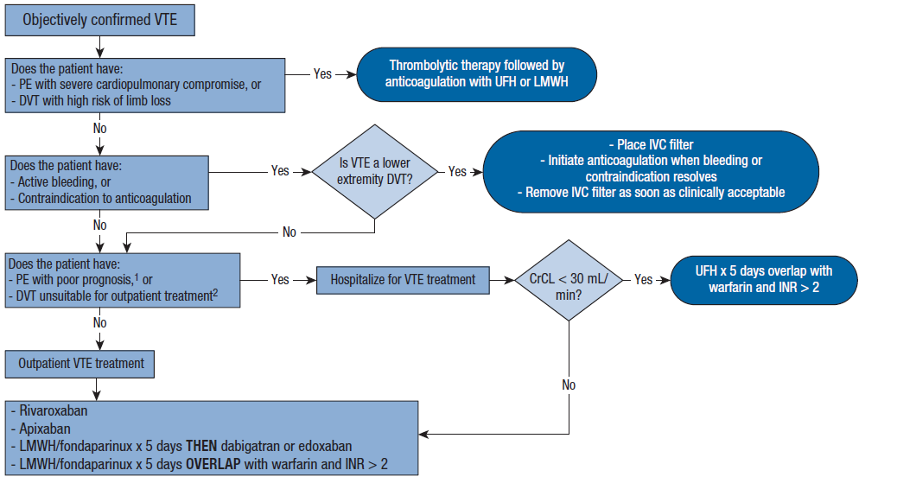

Slide 28
5.3. Traitement pharmacologique
5.3.1. Anticoagulants oraux directs
Le rivaroxaban, l'apixaban, l'edoxaban et le betrixaban sont des inhibiteurs sélectifs oraux du facteur Xa libre et lié au caillot → pas d'antithrombine pour exercer leur effet anticoagulant.
Le dabigatran est un inhibiteur sélectif, réversible et direct du facteur IIa administré par voie orale.

Slide 29
Le rivaroxaban ou l'apixaban produit des taux similaires de MTEV récurrents vs la warfarine en chevauchement avec l'énoxaparine et peut-être moins de saignements majeurs.
CI: la créatinine (ClCr) < 25 ml/min, un cancer actif et les patients nécessitant un traitement thrombolytique.
Pas de surveillance systématique de l'anticoagulation.
Le coût = obstacle pour certains patients.

Slide 30
L'edoxaban et le dabigatran→ après au moins 5 jours d'anticoagulation sous-cutanée (SC) avec HNF, HBPM ou fondaparinux.
le dabigatran vs warfarine = saignements majeurs similaires, l'edoxaban a causé beaucoup moins de saignements.
CI: EP hémodynamiquement instable ou présentant un risque hémorragique élevé.

Slide 31
- Si hémorragies importantes:
→arrêt du traitement anticoagulant.
→L'idarucizumab (Praxbind) 5 g IV inverse rapidement l'effet anticoagulant du dabigatran Si pronostic vital en danger ou une intervention chirurgicale urgente est nécessaire.
→Le facteur Xa de coagulation recombinant (Andexanet alfa ; Andexxa) cas de rivaroxaban ou de l'apixaban Si saignements menaçant le pronostic vital.
→L'aspirine double presque les taux de saignement et doit être évité en cas de MTEV.
IM si co-administrés avec des inhibiteurs ou des inducteurs de la P-gp
IM: Le rivaroxaban et l'apixaban vs inhibiteurs ou des inducteurs du CYP 3A

Slide 32
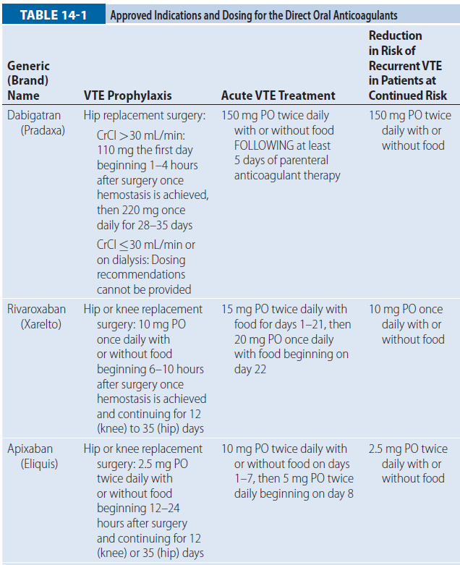

Slide 33
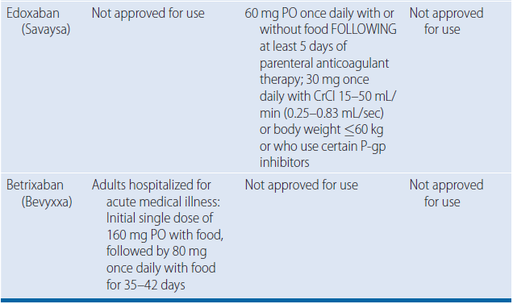

Slide 34
5.3.2. Héparines de bas poids moléculaire
prise en charge en ville des thromboses veineuses est facilitée,
Les avantages des HBPM par rapport à l'HNF comprennent: (1) réponse prévisible, (2) biodisponibilité SC améliorée, (3) clairance indépendante de la dose, (4) une demi-vie plus longue, (5) incidence plus faible de TIH(6) moins de surveillance de routine en laboratoire.

Slide 35
✓ Énoxaparine (Lovenox): 1 mg / kg SC toutes les 12 heures ou 1,5 mg / kg toutes les 24 heures
✓ Dalteparin (Fragmin):
→100 unités / kg toutes les 12 heures ou 200 unités / kg toutes les 24 heures(non approuvé par la FDA pour cette indication)
→Pour la MTEV + cancer, 200 unités/kg SC toutes les 24 heures pendant 30 jours, suivies de 150 unités SC toutes les 24 heures. La dose/j max est de 18 000 unités.

Slide 36
+ warfarin après 5→10 j de TRT
cas d’hémorragie majeur→sulfate de protamine IV:
1 mg pour 1 mg d'énoxaparine ou 1 mg pour 100 unités anti-facteur Xa de daltéparine ou de tinzaparine administrées au cours des 8 heures précédentes.
Si l’ hémorragie persiste →Une deuxième dose de 0,5 mg pour 1 mg ou 100 unités anti-facteur Xa .
TIH 3x moins l’heparine
L'HBPM a été associée à l'ostéopénie, mais le risque d'ostéoporose --- qu'avec l'HNF.

Slide 37
5.3.3. Fondaparinux (Arixtra)
inhibition indirect de l'activité du facteur Xa par son interaction avec l'antithrombine.
Il est approuvé pour :
- Prévention de la TEV après orthopédie (fracture de la hanche, PTH ou genoux) ou une chirurgie abdominale
- Traitement de la TVP et de l'EP (+warfarine).

Slide 38
Alternative efficace à l'HBPM pour le traitement de la TVP ou de l'EP.
SC 1X/J en fonction du poids: 5 mg si <50 kg, 7,5 mg si 50 à 100 kg et 10 mg si >100 kg.
Contre-indiqué si la clairance de la créatinine est inférieure à 30 mL / min
Prévention de la MTEV: 2,5 mg SC 1x/jour 6 à 8h après la chirurgie.
Pas de tests de coagulation de routine/ Surveiller tous les jours les signes et symptômes d’hémorragie.
pas d'antidote spécifique

Slide 39
5.3.4. L'héparine non fractionnée (HNF)
Empêche la croissance et la propagation d'un thrombus formé et permet aux systèmes thrombolytiques endogènes de dégrader le caillot.
l'HNF IV a été largement remplacée par l'HBPM , fondaparinux ou anticoagulants oraux directs→ si réponse inadéquate au HNF.
L'HNF IV→ mm la clairance de la créatinine est inférieure à 30 ml / min

Slide 40
La HNF sous-cutanée (SC) (dose initiale de 333 unités / kg SC suivie de 250 unités / kg toutes les 12 heures) sans surveillance de la coagulation → une option moins coûteuse
+ warfarine pendant au moins 5 jours et se poursuit après l'arrêt de l'HNF (2<l’INR<3 → 2 jours consécutifs).
TCA (dosage avant TRT et 6h après TRT)→ 2 a 3 fois le temps du témoin→ sinon adaptation posologie .

Slide 41
le principal effet indésirable→ hémorragie (gastro-intestinal (GI), les voies urinaires et les tissus mous)→ +/- grave : intracrâniens, péricardiques, intraoculaires et les glandes surrénales
Si hémorragie majeure → arrêt immédiat de l'UFH →sulfate de protamine →perfusion IV lente sur 10 minutes (1 mg / 100 unités d'UFH perfusées au cours des 4 heures précédentes; maximum 50 mg)

Slide 42
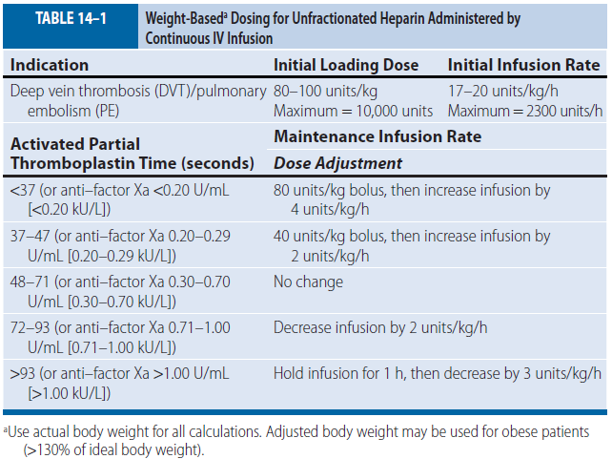
La thrombopénie induite par l'héparine (TIH)→ complication sérieuse → origine immunitaire → anticorps anti-héparine → arrêt tout type d’héparine+ TRT alternatif.

Slide 43
L'utilisation de doses d'HNF de 20 000 unités/jour ou plus de 6 mois, en particulier pendant la grossesse, est associée à une perte osseuse importante et peut entraîner une ostéoporose.

Slide 44
5.3.5. Warfarine
Cibles→ VitK→ la prothrombine (II); les facteurs VII, IX et X;
Pas d’effet direct sur les facteurs de coagulation circulants antérieurement ou sur les thrombus déjà formés→ effet anticoagulant dépend des demi-vies d'élimination des protéines de coagulation (Ex: la prothrombine de 2 à 3 jours)
Effet Max atteint après min 6 jours de traitement.

Slide 45
MTEV→ Warfarine +HNF, HBPM ou fondaparinux pendant au moins 5 jours (Chevauchement)→ INR cible atteint ou non.
HNF ou HBPM arrêt si INR cible pendant 2 jours consécutifs.
Dose initiale habituelle →5 à 10 mg. Des doses< 5mg Si âge avancé, malnutrition, maladies du foie ou insuffisance cardiaque. Eviter Les doses de départ >10 mg.

Slide 46
Monitoring Warfarine → INR;
l'INR cible est de 2,5, (2-3).
Première semaine de traitement mesurez l'INR au moins tous les 3 jours.
Ajustez les doses en calculant la dose hebdomadaire et en la réduisant ou en l'augmentant de 5% à 25%.
Dose-réponse établie→ INR tous les 7 à 14 jours → 4 à 8 semaines Si INR Stable.

Slide 47
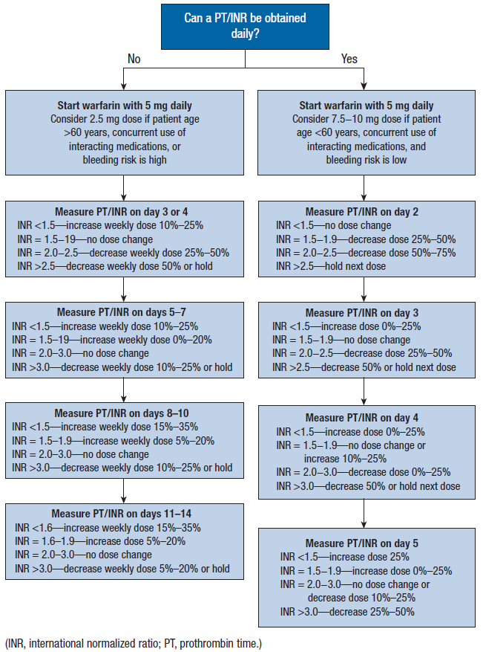

Slide 48
Complications hémorragiques → légères à sévères voire mortelles
GI et le nez → sites les plus fréquents.
L'hémorragie intracrânienne → complication la plus grave.

Slide 49
Prise en charge des hemorragie et anticoagulation excessive:
La plupart des cas asymptomatiques → Ajuter Warfarine seule .
Si l'INR > 4,5 sans signe de saignement→ Ajuster/arrêt la warfarine, + vitamine K (orale) → l'INR normal.
Si l'INR est de 5 à 9→arrêt warfarine ou W+faible dose de phytonadione orale (≤ 2,5 mg).
Si l'INR est 4,5 et 10 sans saignement→ arrêt warfarine (l'utilisation de la vitamine K n'est pas recommandée ).
Si l'INR >10 sans saignement→ 2,5 mg de phytonadione par voie orale ( vitamine K avec prudence chez les patients à haut risque de récidive de thromboembolie).
Les patients avec des hémorragies majeures associées à la warfarine→ un remplacement des facteurs de coagulation; 5 à 10 mg de vitamine K IV lente.

Slide 50
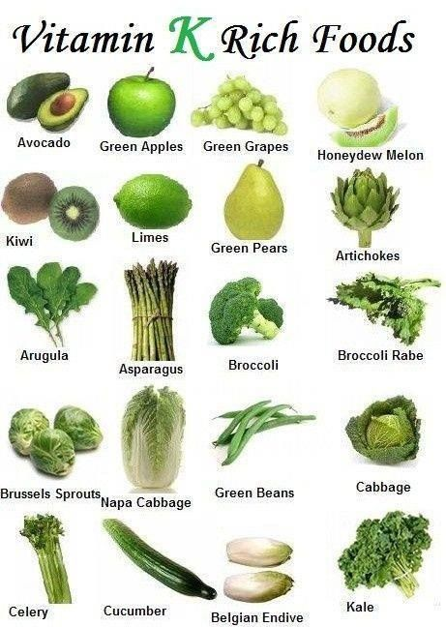
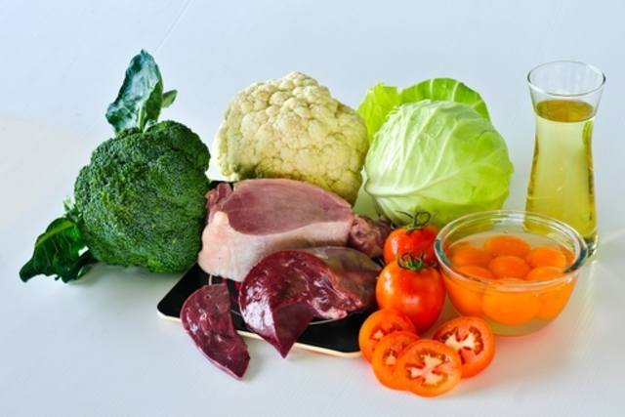
La consommation d'aliments contenant de la vitamine K → surveillance +++ INR.

Slide 51
5.3.6. Agents thrombolytiques
Les agents thrombolytiques sont des enzymes protéolytiques qui améliorent la conversion du plasminogène en plasmine, ce qui dégrade par la suite la fibrine.
Traitement fibrinolytique par thrombolytiques (ou par des moyens chirurgicaux) est rarement justifié.
Thrombolyse si patients
Dans les 14 jours suivant l'apparition des symptômes avec une TVP proximale étendue,
Bon état fonctionnel,
Faible risque de saignement
Espérance de vie d'un an ou plus.
Risque de syndrome post-thrombotique (TVP les veines iliaques et fémorales)

Slide 52
Si EP massive + choc collapsus cardiovasculaire (~ 5% des patients atteints d'EP)→ thrombolyse en urgence
Schémas therapeutique pour le traitement TVP et/ou EP:
Alteplase (Activase): Pour PE, 100 mg par perfusion IV sur 2 heures
Streptokinase (streptase): 250000 unités IV sur 30 minutes, suivie d'une perfusion IV continue de 100000 unités / h pendant 24 heures (PE) ou 24 à 72 heures (TVP)
Urokinase (Abbokinase): Pour PE, 4400 UI / kg IV en 10 minutes, suivi de 4400 UI / kg / h pendant 12 à 24 heures

Slide 53
Pour l'EP, l'HNF IV à des doses thérapeutiques avant le TRT thrombolytique.
Durant le TRT thrombolytique, l'HNF IV poursuivie ou suspendue??;
Aux États-Unis →suspendre l'UFH est fréquente:
Mesurer TCA après le traitement thrombolytique Si < 80 secondes→ commencez la perfusion d'HNF →TCA cible.
Si TCA> 80 secondes, mesure tous les 2 à 4 heures et commencer UFH si TCA < 80 secondes.

Slide 54
Maladie thromboembolique veineuse
6. ÉVALUATION DES RÉSULTATS THÉRAPEUTIQUES
Surveiller les patients, le développement d'une thrombose récurrente, les symptômes du syndrome post-thrombotique et les effets indésirables des anticoagulants.
Surveiller attentivement l'hémoglobine, l'hématocrite et la tension artérielle pour détecter les saignements dus au traitement anticoagulant.
Effectuer des tests de coagulation (TCA,INR) avant d’initier le traitement pour établir les valeurs de base du patient et guider l’anticoagulation ultérieure.
Interrogez les patients ambulatoires prenant de la warfarine sur l'observance du traitement et les symptômes liés aux saignements et aux complications thromboemboliques. Tout changement dans les médicaments concomitants doit être soigneusement étudié.

Slide 55
7. References
Pharmacotherapy: A Pathophysiologic Approach 11Th edition, 2017.
Pharmacotherapy Principles & Practice, 4Th, 2016.
Rang and Dale Pharmacology 9Th, 2019.
Pharmacie clinique et thérapeutique, 3Th, 2008.

